Slide 1





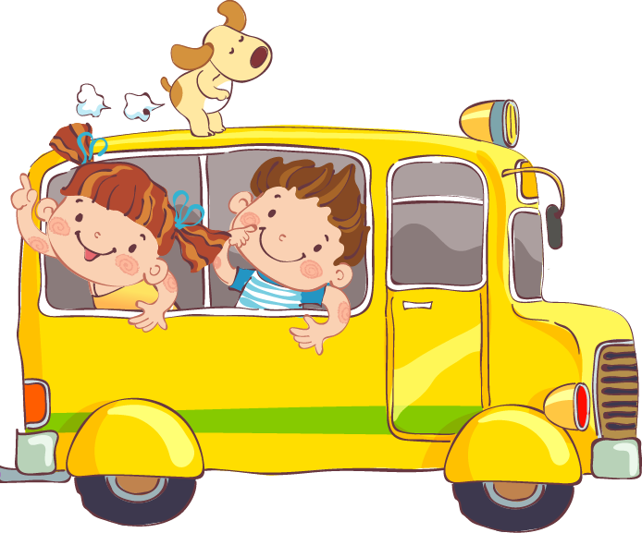

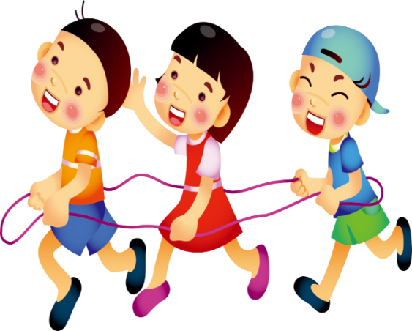


TẬP ĐỌC:
Bốn anh tài (Tiếp theo)

Slide 2


KHỞI ĐỘNG

Slide 3
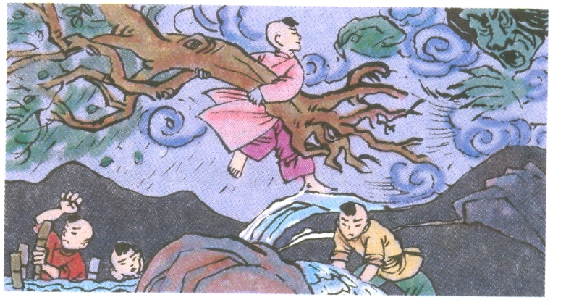
Tập đọc
Bốn anh tài (tt)
Truyện cổ dân tộc Tày
Tranh vẽ cảnh gì?

Slide 4
YÊU CẦU CẦN ĐẠT -Hiểu từ khó trong bài: núc nác, núng thế - Hiểu ý nghĩa bài: Ca ngợi sức khỏe, tài năng, tinh thần đoàn kết hiệp lực chiến đấu với yêu tinh cứu dân bản của bốn anh em Cẩu Khây - Đọc lưu loát toàn bài, phát âm đúng từ khó, ngắt nghỉ hơi hợp lý. Đọc diễn cảm toàn bài.

Slide 5
Bốn anh tài (tiếp theo)
Bốn anh em tìm tới chỗ yêu tinh ở. Nơi đây bản làng vắng teo, chỉ còn mỗi một bà cụ được yêu tinh cho sống sót để chăn bò cho nó. Thấy anh em Cẩu Khây kêu đói, bà cụ nấu cơm cho ăn. Ăn no, bốn cậu bé lăn ra ngủ. Tờ mờ sáng, bỗng có tiếng đập cửa. Biết yêu tinh đã đánh hơi thấy thịt trẻ con, bà cụ liền lay anh em Cẩu Khây dậy, giục chạy trốn. Cẩu Khây bèn nói:
- Bà đừng sợ, anh em chúng cháu đến đây để bắt yêu tinh đấy.
Cẩu Khây hé cửa. Yêu tinh thò đầu vào, lè lưỡi dài như quả núc nác, trợn mắt xanh lè. Nắm Tay Đóng Cọc đấm một cái làm nó gãy gần hết hàm răng. Yêu tinh bỏ chạy. Bốn anh em Cẩu Khây liền đuổi theo nó. Cẩu Khây nhổ cây bên đường quật túi bụi. Yêu tinh đau quá hét lên, gió bão nổi ầm ầm, đất trời tối sầm lại. Đến một thung lũng, yêu tinh dừng lại, phun nước ra như mưa. Nước dâng ngập cả cánh đồng. Nắm Tay Đóng Cọc đóng cọc be bờ ngăn nước lụt, Lấy Tai Tát Nước tát nước ầm ầm qua núi cao, Móng Tay Đục Máng ngả cây khoét máng, khơi dòng nước chảy đi. Chỉ một lúc, mặt đất lại cạn khô. Yêu tinh núng thế, đành phải quy hàng.
Từ đấy, bản làng lại đông vui.
TRUYỆN CỔ DÂN TỘC TÀY
1
2

Slide 6




LUYỆN ĐỌC

Slide 7
Bài chia làm 2 đoạn:
Đoạn 1: Bốn anh em ….. bắt yêu tinh đấy.
Đoạn 2: Cẩu Khây hé cửa …… đông vui.

Slide 8

LUYỆN ĐỌC TỪ KHÓ
sống sót
quật túi bụi
giục chạy trốn
khoét máng
-
-
lè lưỡi
-

Slide 9
LUYỆN ĐỌC CÂU DÀI
- Bà đừng sợ, anh em chúng cháu đến đây / để bắt yêu tinh đấy.

Slide 10
GIẢI NGHĨA TỪ
SGK/14

Slide 11
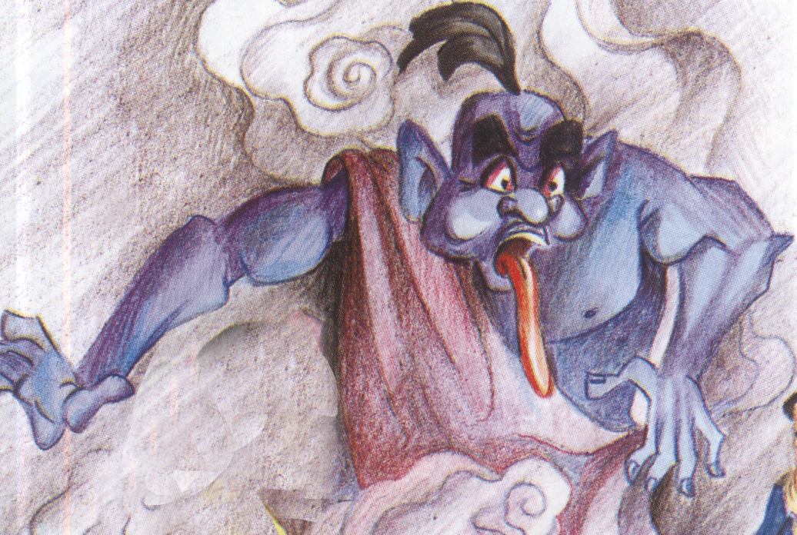
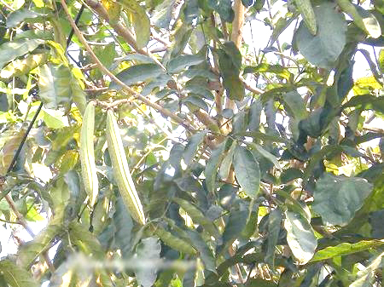
quả núc nác

Slide 12
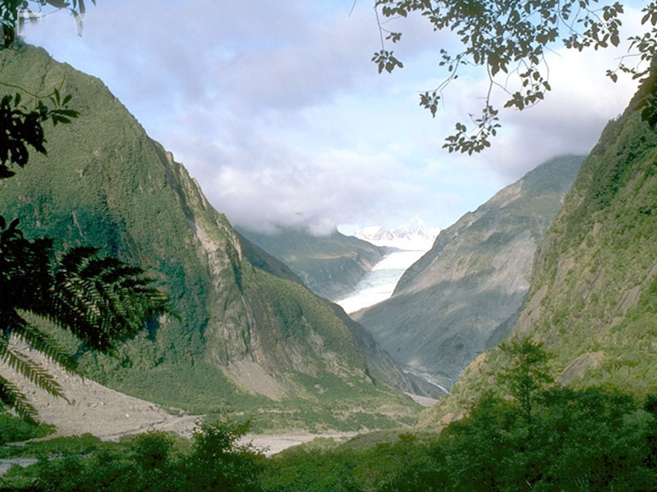
thung lũng
thung lũng

Slide 13
Bốn anh tài (tiếp theo)
Bốn anh em tìm tới chỗ yêu tinh ở. Nơi đây bản làng vắng teo, chỉ còn mỗi một bà cụ được yêu tinh cho sống sót để chăn bò cho nó. Thấy anh em Cẩu Khây kêu đói, bà cụ nấu cơm cho ăn. Ăn no, bốn cậu bé lăn ra ngủ. Tờ mờ sáng, bỗng có tiếng đập cửa. Biết yêu tinh đã đánh hơi thấy thịt trẻ con, bà cụ liền lay anh em Cẩu Khây dậy, giục chạy trốn. Cẩu Khây bèn nói:
- Bà đừng sợ, anh em chúng cháu đến đây để bắt yêu tinh đấy.
Cẩu Khây hé cửa. Yêu tinh thò đầu vào, lè lưỡi dài như quả núc nác, trợn mắt xanh lè. Nắm Tay Đóng Cọc đấm một cái làm nó gãy gần hết hàm răng. Yêu tinh bỏ chạy. Bốn anh em Cẩu Khây liền đuổi theo nó. Cẩu Khây nhổ cây bên đường quật túi bụi. Yêu tinh đau quá hét lên, gió bão nổi ầm ầm, đất trời tối sầm lại. Đến một thung lũng, yêu tinh dừng lại, phun nước ra như mưa. Nước dâng ngập cả cánh đồng. Nắm Tay Đóng Cọc đóng cọc be bờ ngăn nước lụt, Lấy Tai Tát Nước tát nước ầm ầm qua núi cao, Móng Tay Đục Máng ngả cây khoét máng, khơi dòng nước chảy đi. Chỉ một lúc, mặt đất lại cạn khô. Yêu tinh núng thế, đành phải quy hàng.
Từ đấy, bản làng lại đông vui.
TRUYỆN CỔ DÂN TỘC TÀY
1
2

Slide 14
TÌM HIỂU BÀI

Slide 15
1. Tới nơi yêu tinh ở, anh em Cẩu Khây gặp ai và được giúp đỡ như thế nào?
Bốn anh em gặp được bà cụ già, được bà nấu cơm cho ăn và cho ngủ nhờ.
2. Thấy yêu tinh về, bà cụ đã làm gì?
Bà cụ giục bốn anh em chạy trốn.
Ý 1: Bốn anh em Cẩu Khây đến nơi ở của yêu tinh và được bà cụ giúp đỡ
Nêu ý chính đoạn 1.

Slide 16
3. Thuật lại cuộc chiến đấu của bốn anh em chống yêu tinh.
- Cẩu Khây hé cửa. Yêu tinh thò đầu vào, lè lưỡi, trợn mắt.
Nắm Tay Đóng Cọc đấm yêu tinh gãy gần hết hàm răng. Yêu tinh bỏ chạy.
Bốn anh em đuổi theo. Cẩu Khây nhổ cây đánh yêu tinh. Yêu tinh hét lên, gió bão ầm ầm, đất trời tối lại. Đến thung lũng yêu tinh phun nước như mưa, nước dâng ngập cả cánh đồng.
Nắm Tay Đóng Cọc đóng cọc be bờ ngăn nước.
- Lấy Tai Tát Nước tát nước qua núi cao.
- Móng Tay Đục Máng ngả cây khoét máng, khơi dòng chảy. Mặt đất khô cạn.
- Yêu Tinh núng thế đành quy hàng.

Slide 17
4. Yêu tinh có phép thuật gì đặc biệt?
Yêu tinh có thể phun nước như mưa làm ngập cả cánh đồng, làng mạc.

Slide 18
5. Vì sao anh em Cẩu Khây chiến thắng được yêu tinh?
Bốn anh em có sức khoẻ và tài năng phi thường.
Bốn anh em biết đoàn kết, đồng tâm hiệp lực.
6. Nếu chiến đấu một mình thì ai trong số bốn anh em sẽ thắng được yêu tinh?
Không ai thắng được yêu tinh
Ý 2: Anh em Cẩu Khây đã chiến thắng được yêu tinh vì họ có sức mạnh và đặc biệt là biết đoàn kết, hiệp lực trong chiến đấu.
Đoạn 2 của truyện cho ta biết điều gì?

Slide 19
NỘI DUNG
Ca ngợi sức khoẻ, tài năng, tinh thần đoàn kết, hiệp lực chiến đấu quy phục yêu tinh, cứu dân bản của bốn anh em Cẩu Khây.
Câu chuyện ca ngợi điều gì?

Slide 20
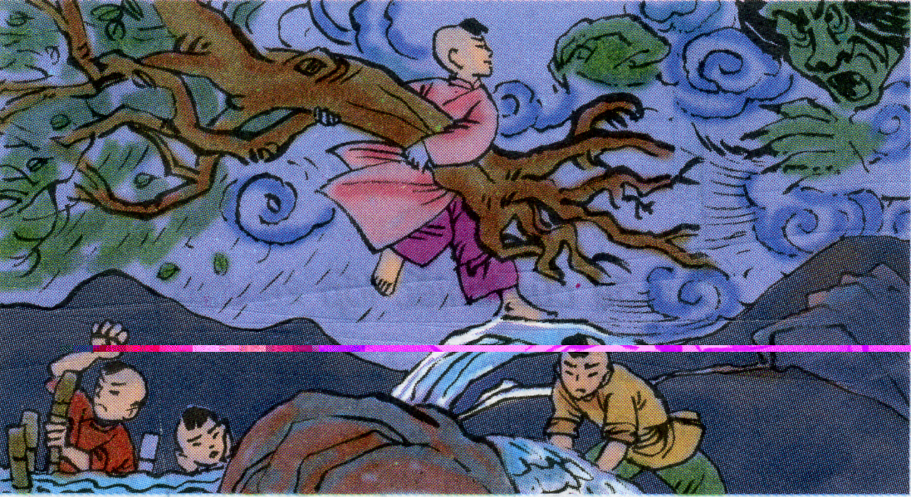
ĐỌC DIỄN CẢM.

Slide 21
ĐỌC DIỄN CẢM.
Cẩu Khây hé cửa. Yêu tinh thò đầu vào, lè lưỡi dài như quả núc nác, trợn mắt xanh lè. Nắm Tay Đóng Cọc đấm một cái làm nó gãy gần hết hàm răng. Yêu tinh bỏ chạy. Bốn anh em Cẩu Khây liền đuổi theo nó. Cẩu Khây nhổ cây bên đường quật túi bụi. Yêu tinh đau quá hét lên, gió bão nổi ầm ầm, đất trời tối sầm lại.

Slide 22
Câu chuyện ca ngợi sức khỏe, tài năng, tinh thần đoàn kết hiệp lực chiến đấu quy phục yêu tinh, cứu dân bản của bốn anh em Cẩu Khây.

Slide 23



DẶN DÒ
Luyện đọc và trả lời lại các câu hỏi trong bài tập đọc.
Chuẩn bị bài sau.

